Slide 1
Jardines Históricos DE ESPAÑA.-j
Selección de textos y fotografías por
JOSE ELIAS BONELLS

Slide 2
JARDINES DEL PALACIO DE LOS RIBERA DE BORNOS
Los Jardines del Palacio de los Ribera se encuentran en el Castillo-Palacio de los Ribera, en la localidad de Bornos, junto a la Iglesia Parroquial de Santo Domingo de Guzmán y al edificio del Ayuntamiento.
Jardín Renacentista declarado de Patrimonio Histórico Andaluz, del siglo XVI, mandado a construir por D. Fadrique Enríquez de Ribera (Primer Marqués de Tarifa).
El terreno se reparte en distintos planos unidos por escaleras, con calles rectas.
Su vegetación esta casi limitada a plantas de hojas perennes como el boj, romero, mirto y ciprés, que pueden ser podadas y moldeadas en formas y tamaños concretos.
Como contraste se pueden ver flores de gran colorido que fueron introducidas en Andalucía por reminiscencia Árabe.

Slide 3
Son dignos de mención dos magnolios centenarios, una jacaranda y dos enormes arbustos de azahar de la China.
Asimismo, existe una gran cantidad de naranjos (de moderna introducción), rosales de distintas variedades y es destacable también la presencia de pensamientos (las famosas “caras de gato”), que al igual que los nenúfares de los estanques, son muy antiguos.
El agua que es utilizada como un elemento decorativo más y aparece en formas artificiales, siguiendo un curso recto y haciendo saltos de agua, albercas o fuentes.

Slide 4
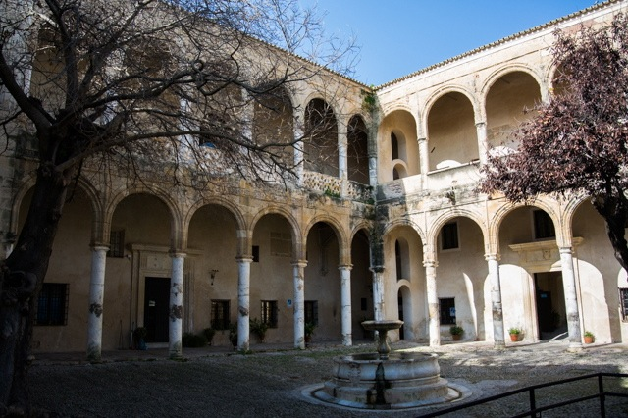
Notes:
Jardines del Palacio de los Ribera.-Bornos

Slide 5
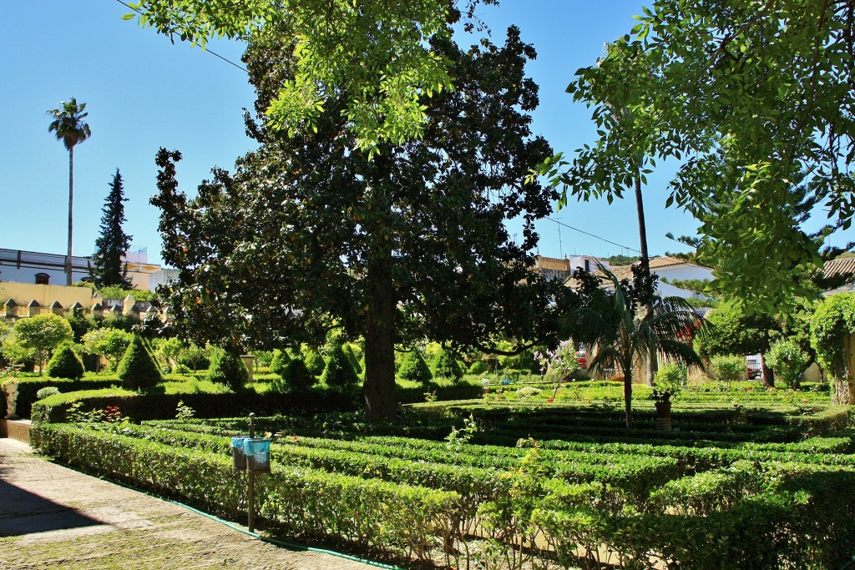
Notes:
Jardines del Palacio de los Ribera.-Bornos

Slide 6
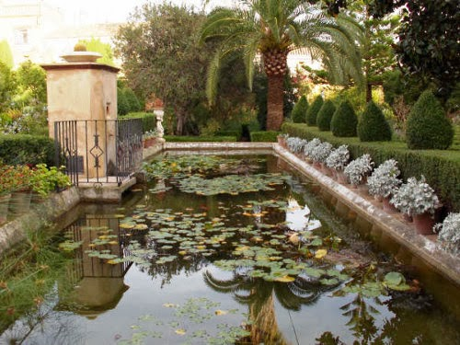
Notes:
Jardines del Palacio de los Ribera.-Bornos

Slide 7
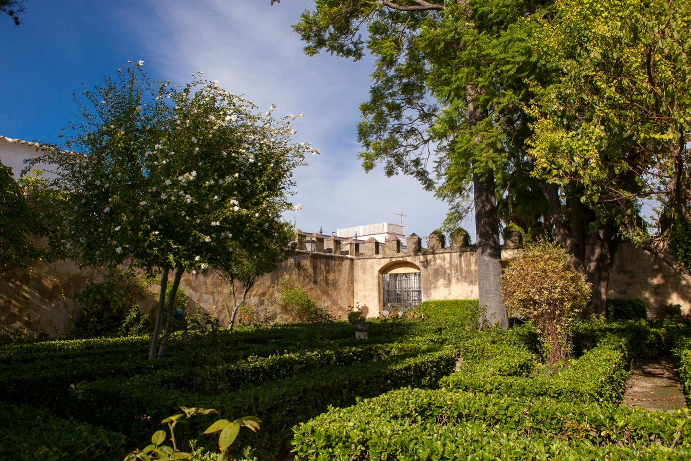
Notes:
Jardines del Palacio de los Ribera.-Bornos

Slide 8
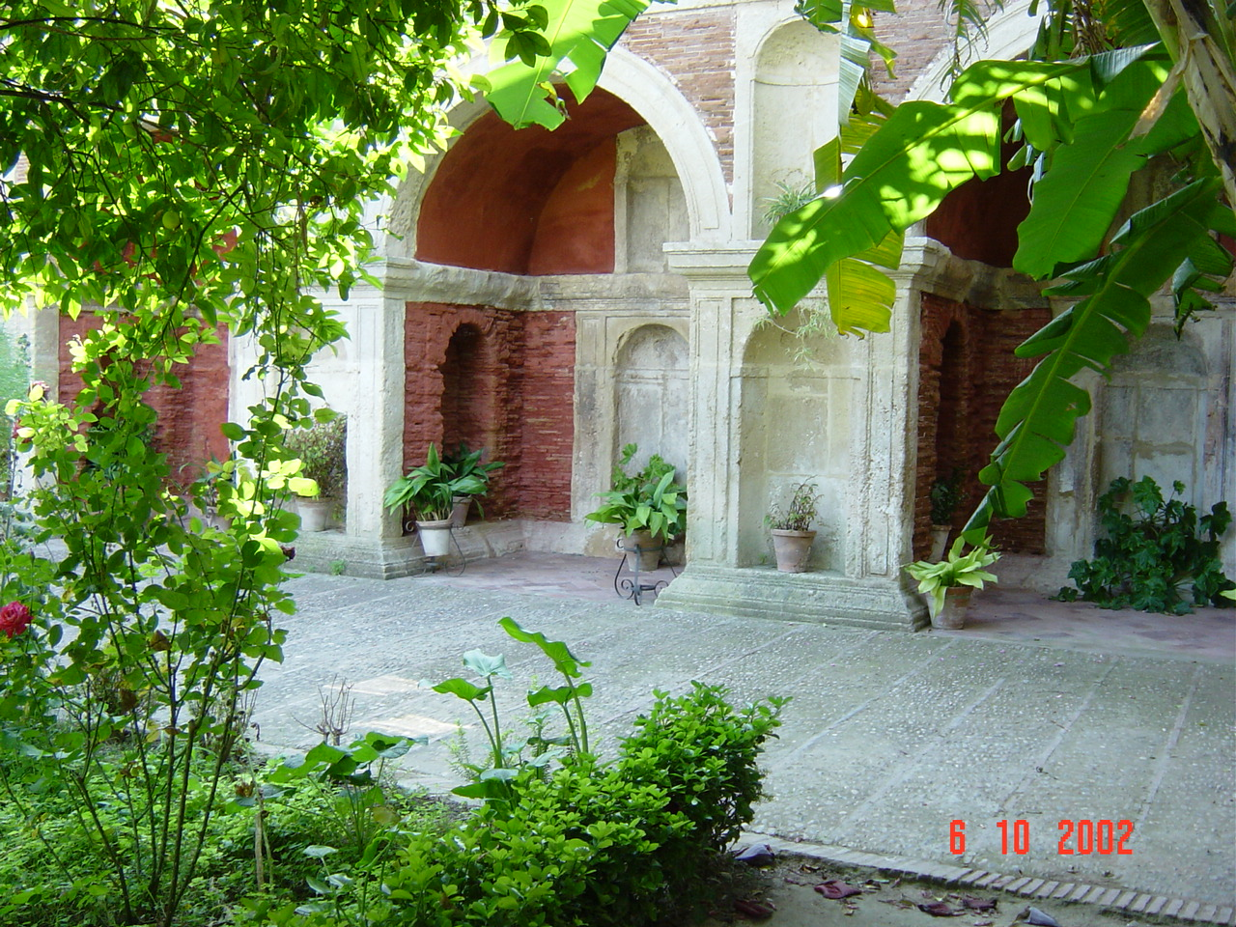
Notes:
Jardines del Palacio de los Ribera.-Bornos

Slide 9
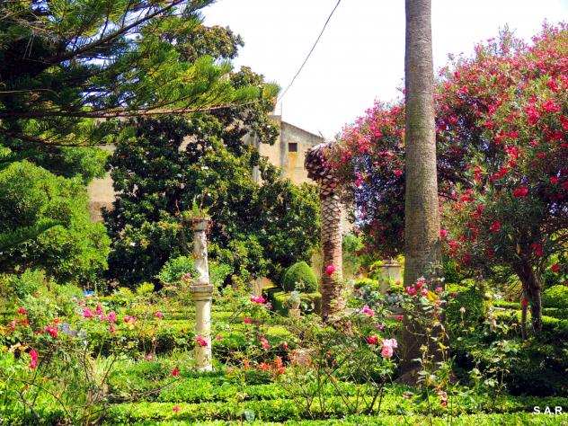
Notes:
Jardines del Palacio de los Ribera.-Bornos

Slide 10
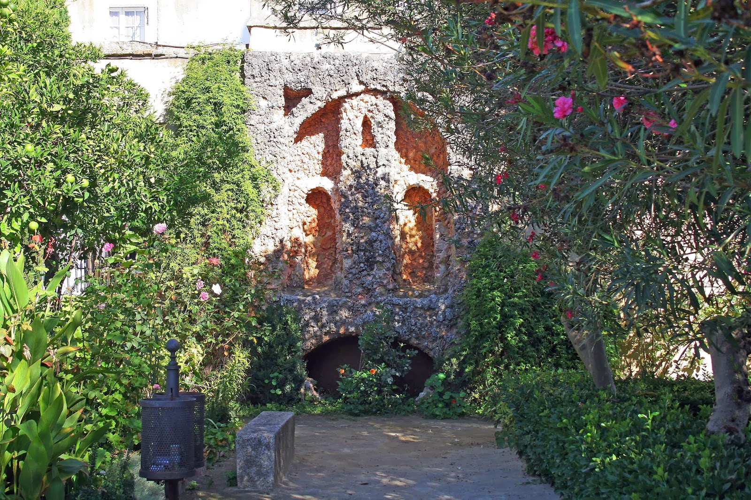
Notes:
Jardines del Palacio de los Ribera.-Bornos

Slide 11
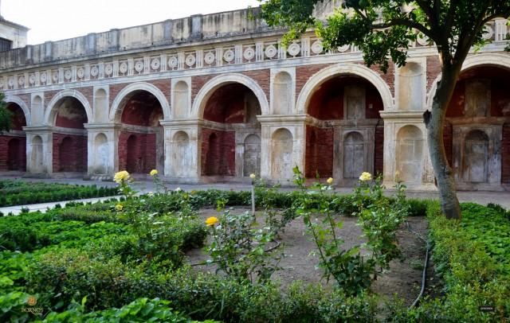
Notes:
Jardines del Palacio de los Ribera.-Bornos

Slide 12
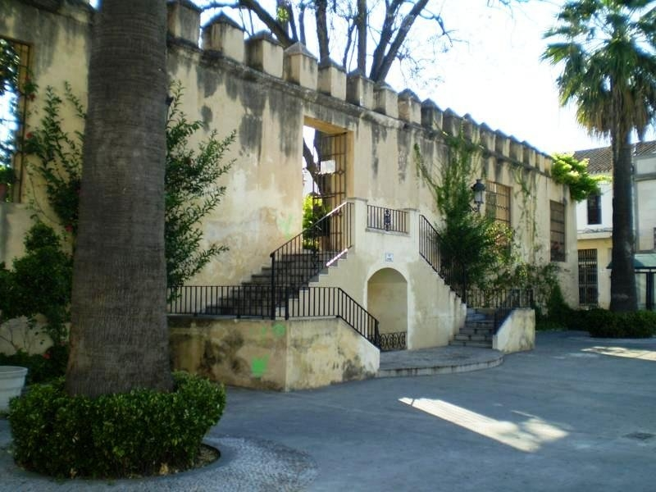
Notes:
Jardines del Palacio de los Ribera.-Bornos

Slide 13
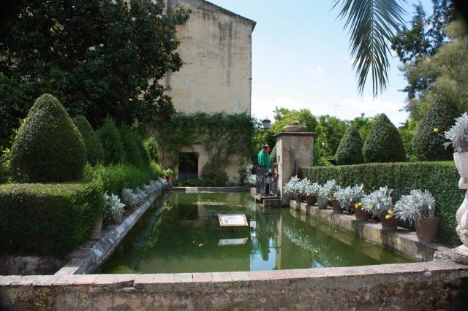
Notes:
Jardines del Palacio de los Ribera.-Bornos

Slide 14
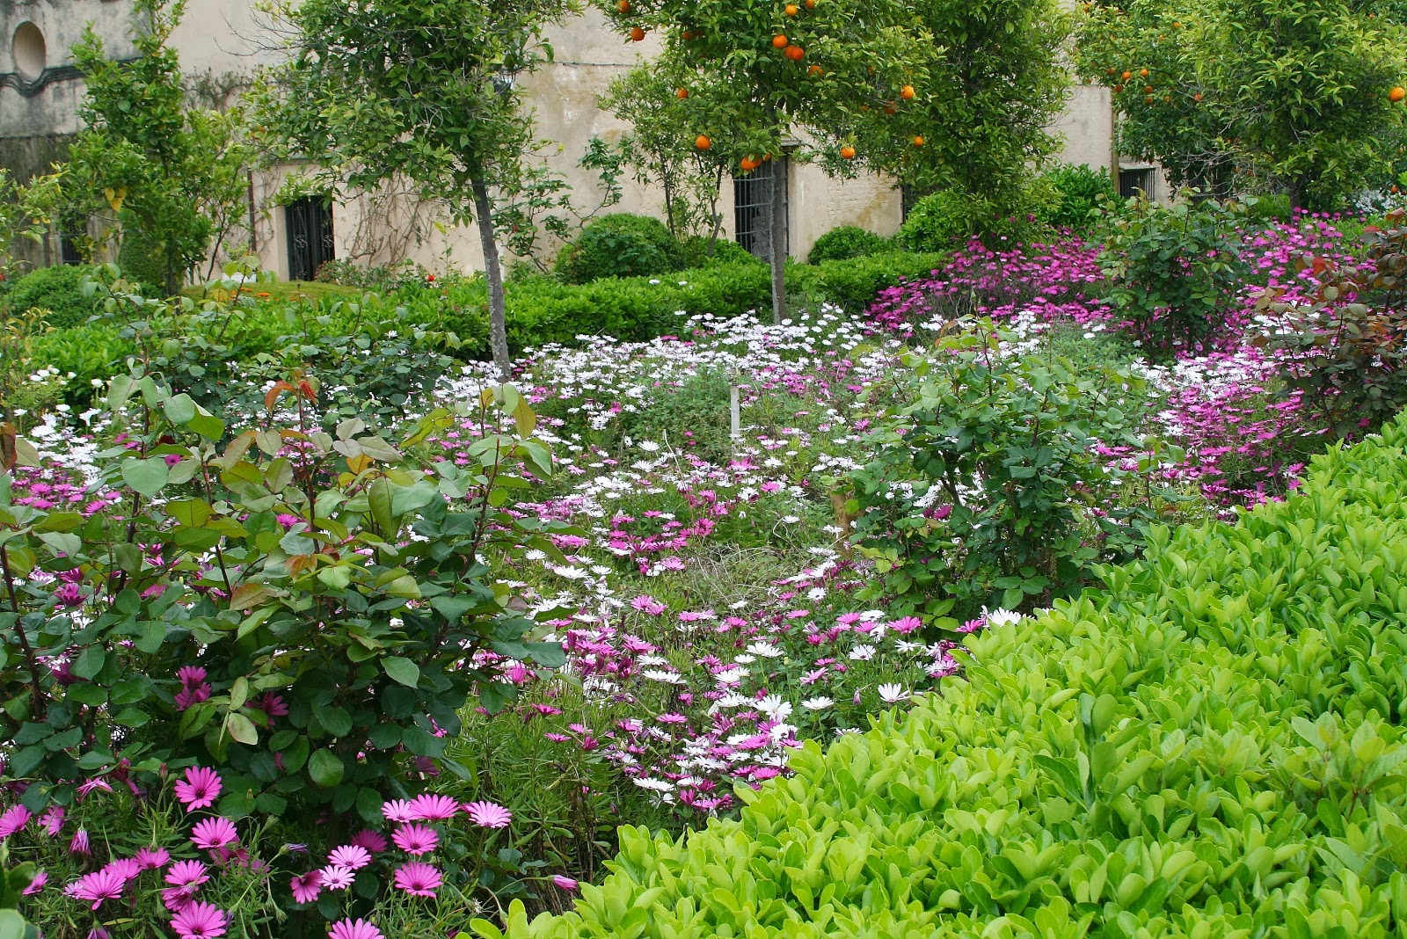
Notes:
Jardines del Palacio de los Ribera.-Bornos

Slide 15
Notes:
Jardines del Palacio de los Ribera.-Bornos

Slide 16
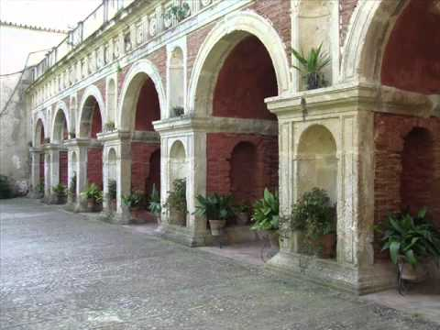
Notes:
Jardines del Palacio de los Ribera.-Bornos.-Logia

Slide 17
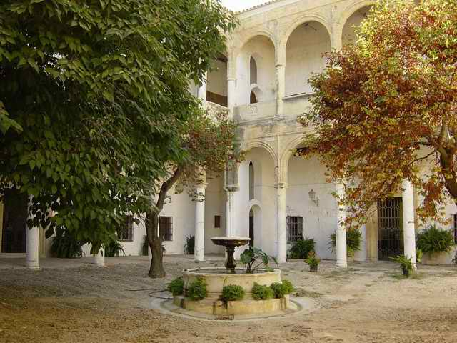

Slide 18
Jardines de Narváez
Loja (Granada)
Se trata de los jardines de la que fue la finca veraniega del General Narváez
Están realizados al estilo francés de mediados del XIX.
Se encuentran en el paraje de Plines y actualmente ocupan unos 20 marjales, aproximadamente la mitad de la superficie que en tiempos del General Narváez.
Fueron declarados Bien de Interés Cultural en 1984.
Como elemento central destaca una gran fuente con surtidores rodeada de un foso octogonal y espaciosas calles con cipreses, pinos, tilos, magnolios y laureles.
Cuentan con gran variedad de plantas organizadas al estilo romántico de la época y con las reminiscencias árabes de sus canales y surtidores.

Slide 19
La residencia de los propietarios y la vivienda del guarda están en un extremo del recinto separadas por un gran patio de faenas, independiente de los jardines, accediéndose a los mismos por una verja de hierro.
La residencia está más integrada en los jardines, siendo una edificación de dos plantas de carácter señorial que cuenta con un porche de entrada cubierto por una terraza y dentro del mismo hay una portada de ladrillo pintado, de gusto clásico y flanqueada por dos columnas de mármol.
Existen diversas decoraciones de yeso pintado con temas históricos.
Estos jardines son propiedad privada y solo podrá entrar a visitarlos si coincide con el jardinero y le deja pasar a verlos. Las edificaciones están de reformas.

Slide 20
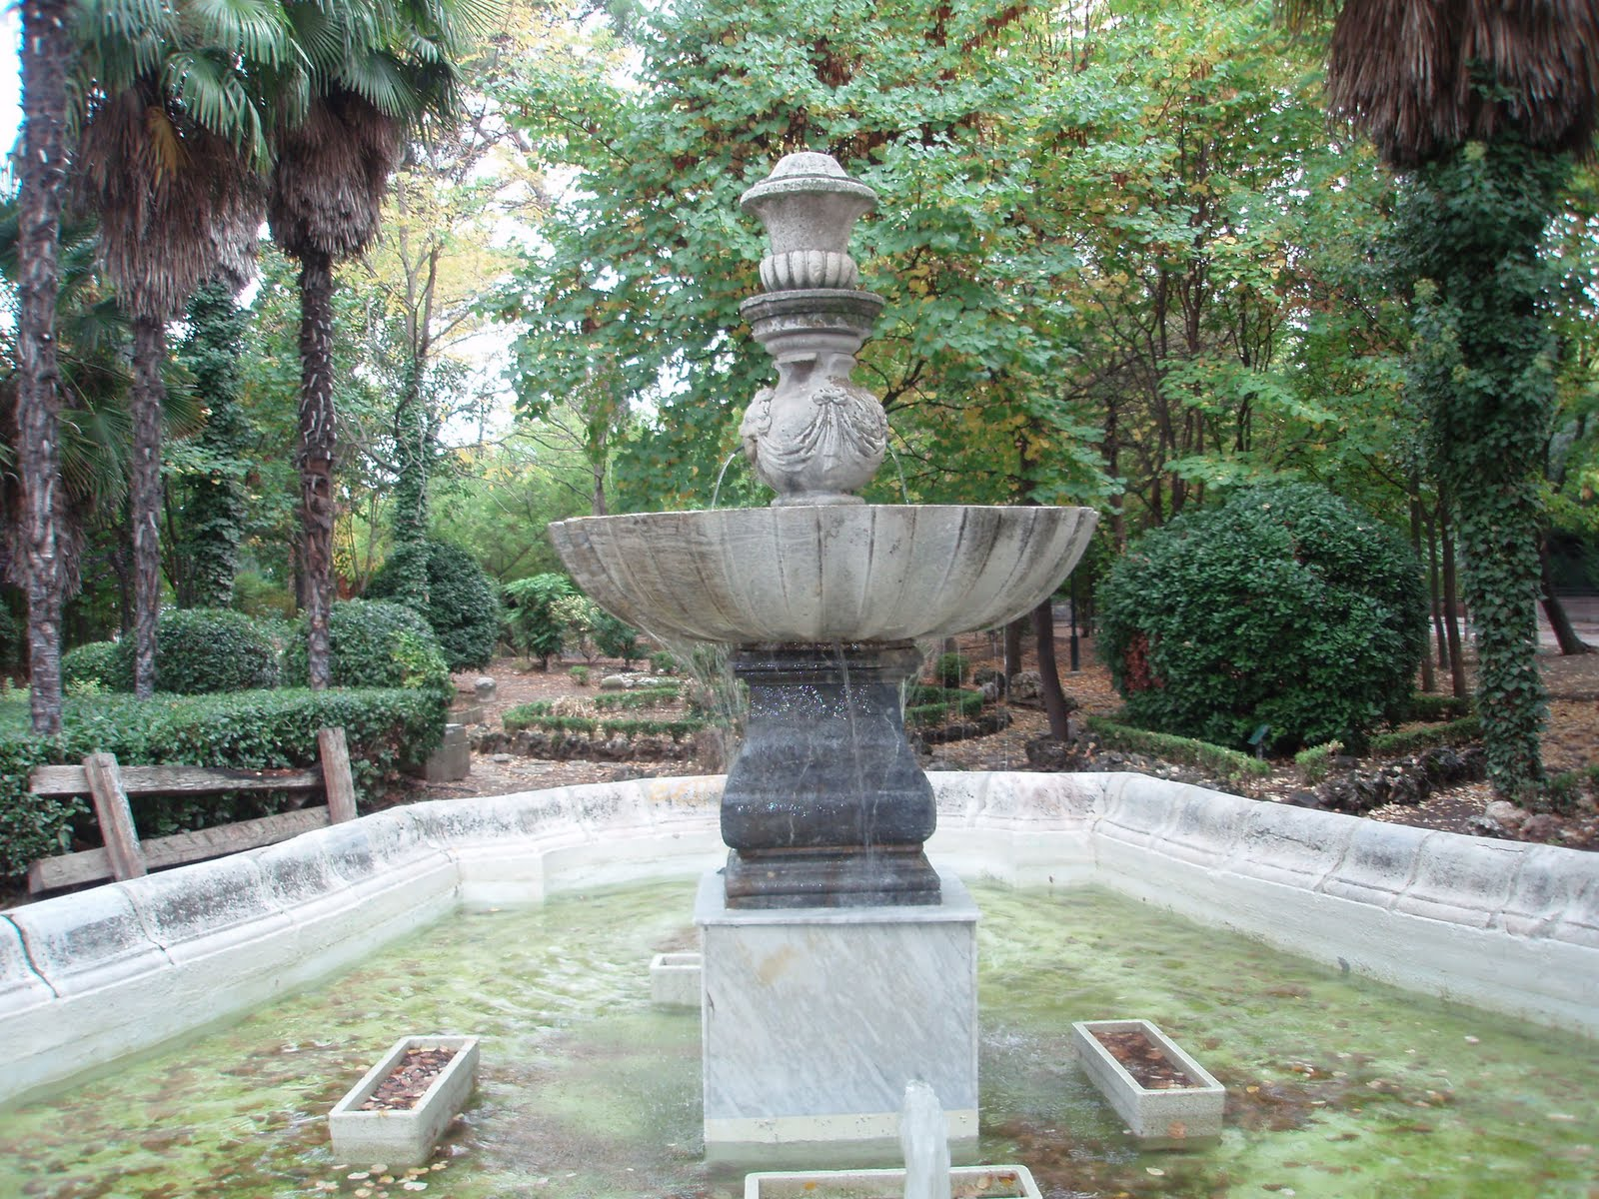
Notes:
Jardines de Narváez
Loja (Granada

Slide 21
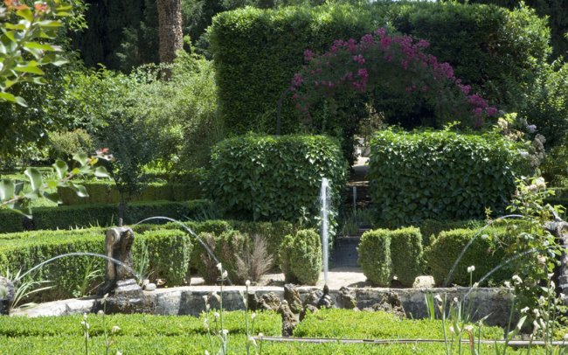
Notes:
Jardines de Narváez
Loja (Granada

Slide 22
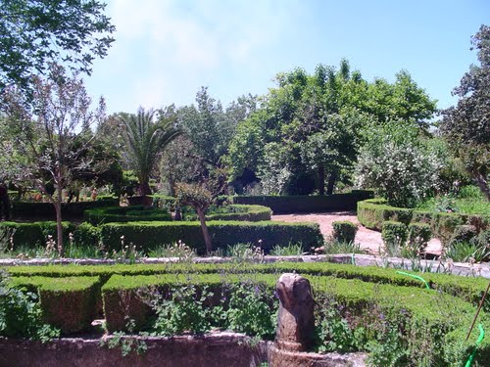
Notes:
Jardines de Narváez
Loja (Granada

Slide 23
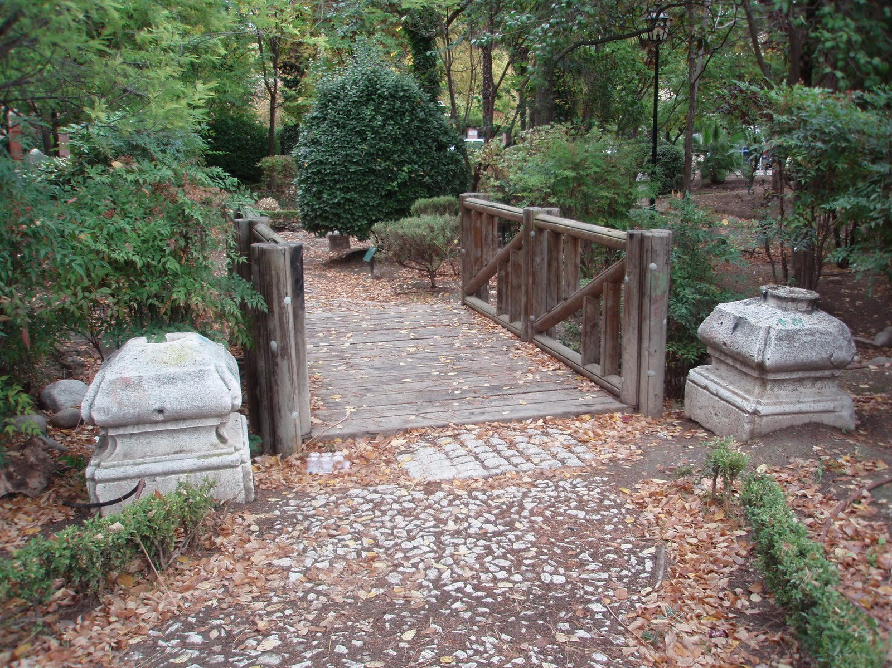
Notes:
Jardines de Narváez
Loja (Granada

Slide 24
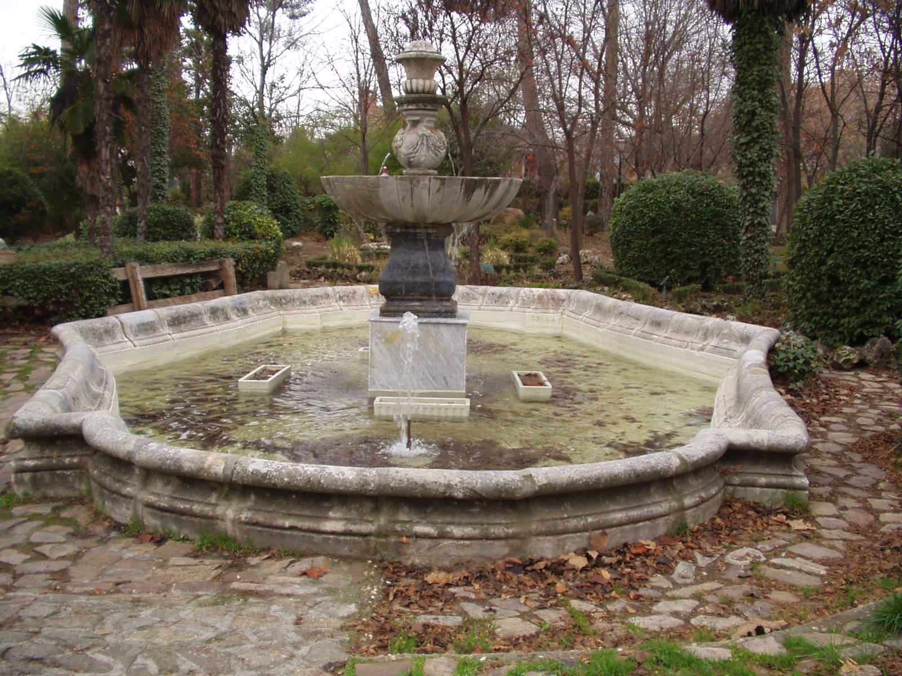
Notes:
Jardines de Narváez
Loja (Granada

Slide 25
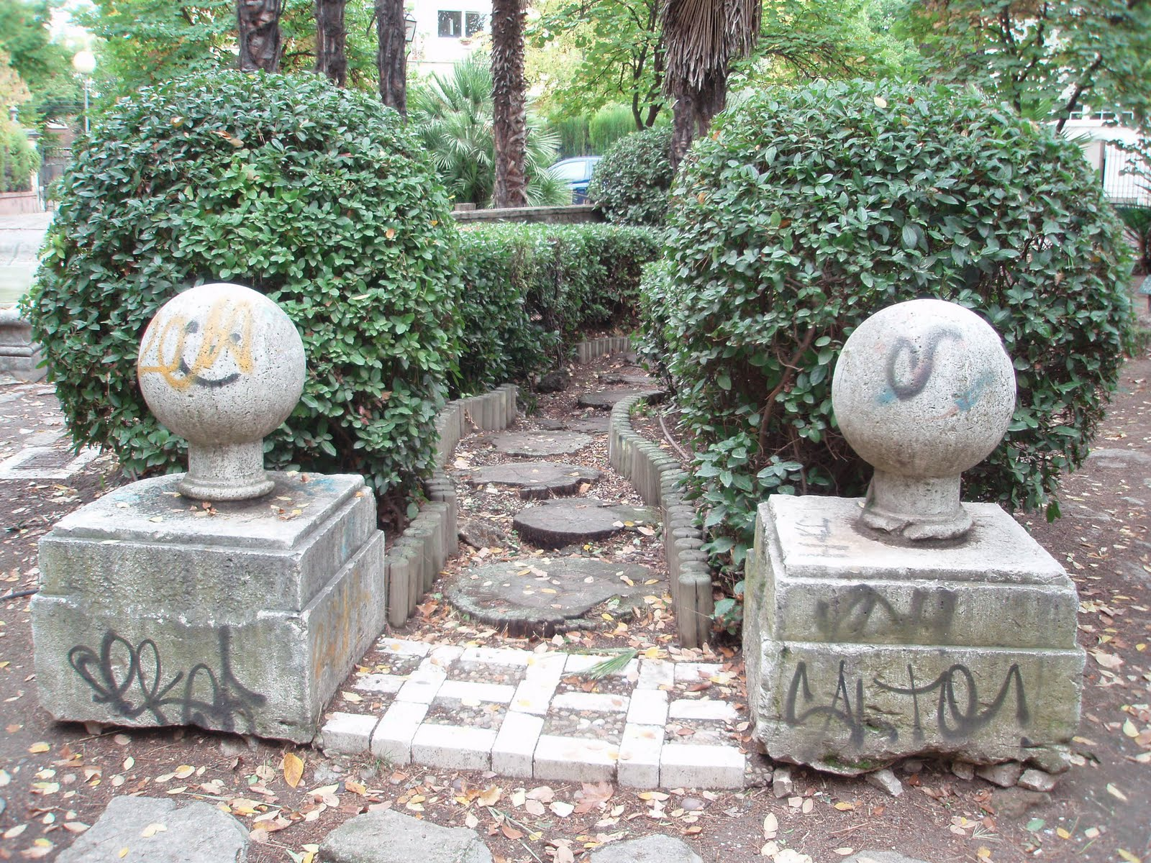
Notes:
Jardines de Narváez
Loja (Granada

Slide 26
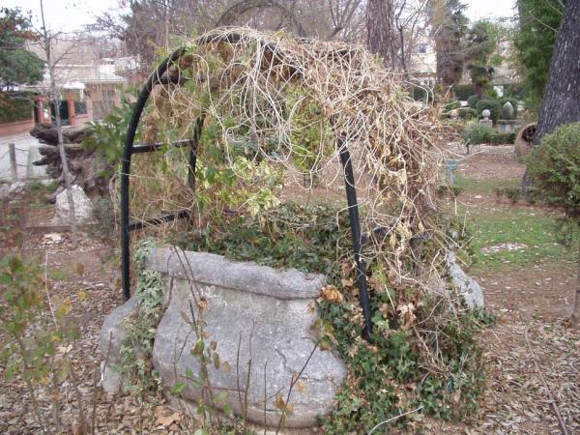
Notes:
Jardines de Narváez
Loja (Granada

Slide 27
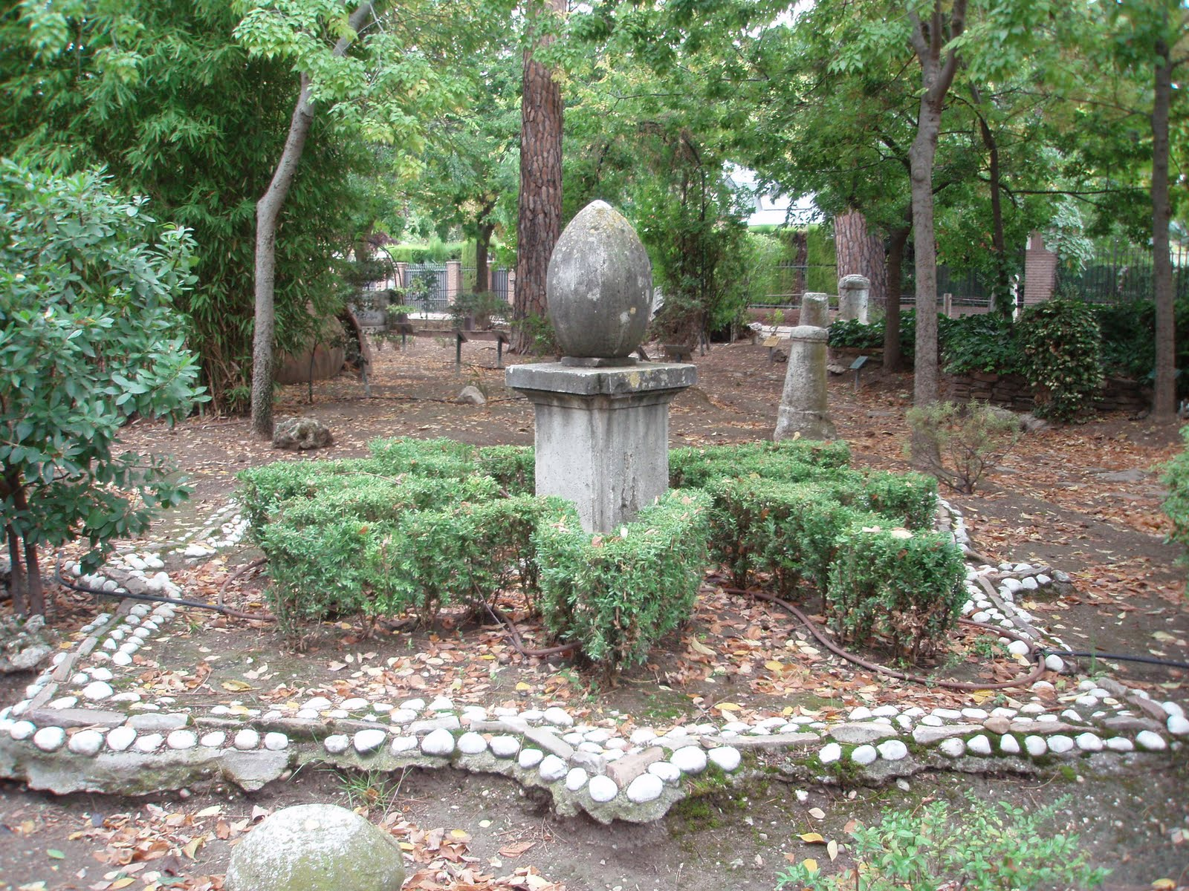
Notes:
Jardines de Narváez
Loja (Granada

Slide 28
Parque de Ferrera.-Avilés
El Parque de Ferrera es un parque de estilo inglés situado en pleno centro de Avilés, Asturias. Durante siglos fue el terreno que los diferentes marqueses poseían para su disfrute en la parte trasera del Palacio de Ferrera; pero en la segunda mitad del siglo XX fue el objetivo de arduas negociaciones entre el ayuntamiento de la ciudad y sus propietarios con el fin de convertirlo en un parque de uso público que finalmente sería inaugurado por el rey Juan Carlos I el 19 de mayo de 1976.
Tiene cuatro puertas de entrada y además, también se puede acceder a él a través de un paso construido para unirlo con la Casa Municipal de la Cultura ya que el parque alberga la antigua Hemeroteca Avilesina.

Slide 29
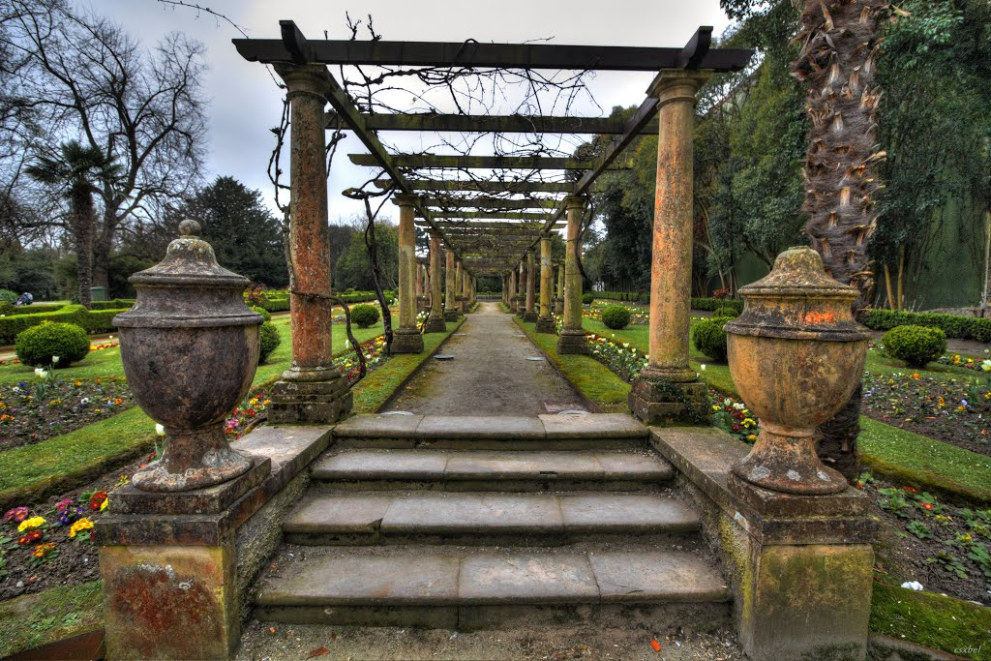
Notes:
Avilés.-Parque de Ferrera

Slide 30
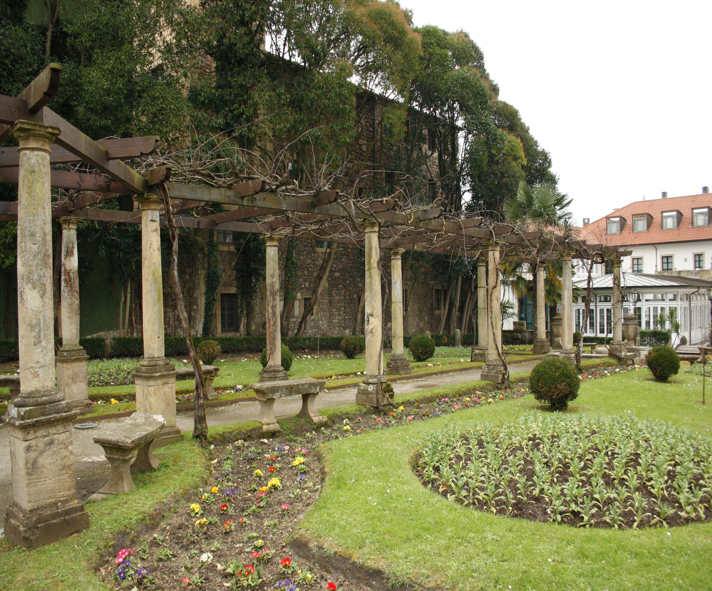
Notes:
Avilés.-Parque de Ferrera

Slide 31
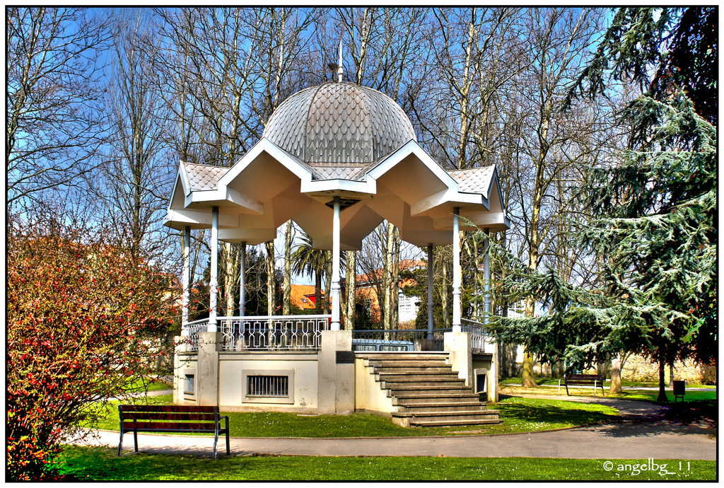
Notes:
Avilés.-Parque de Ferrera

Slide 32
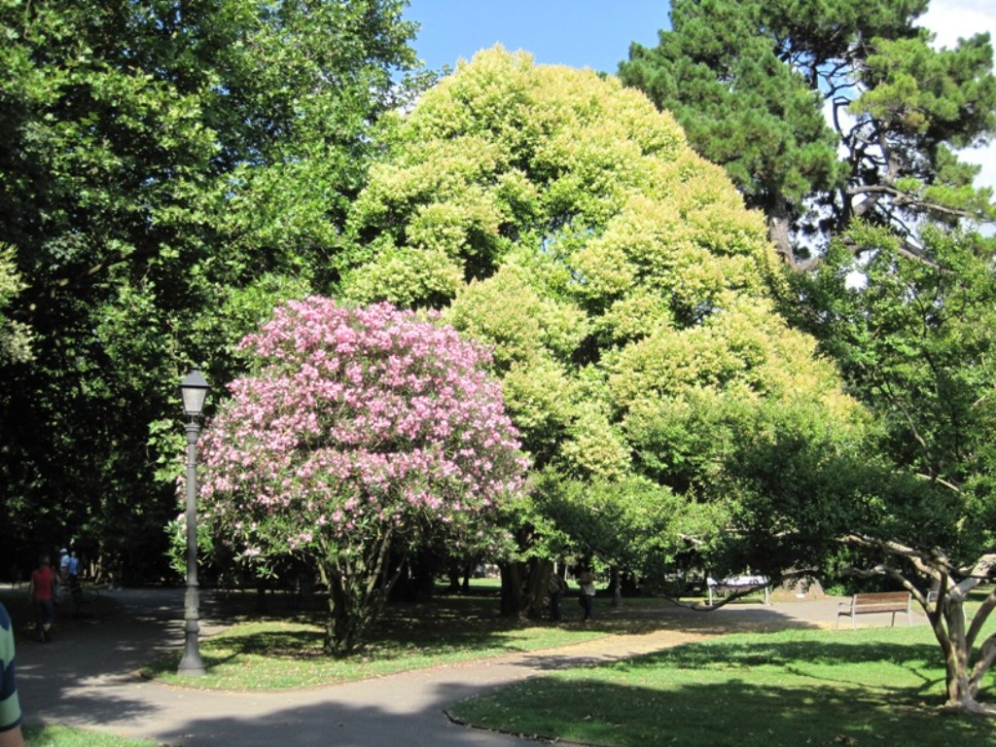
Notes:
Avilés.-Parque de Ferrera

Slide 33
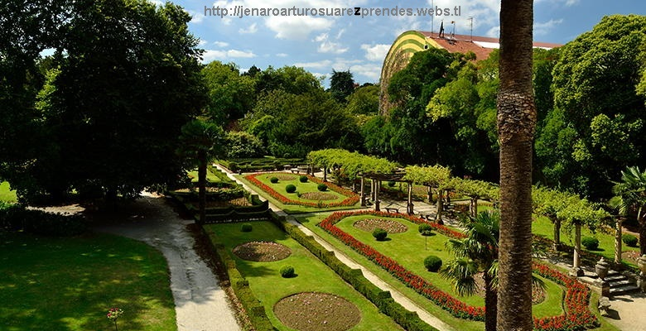
Notes:
Avilés.-Parque de Ferrera

Slide 34
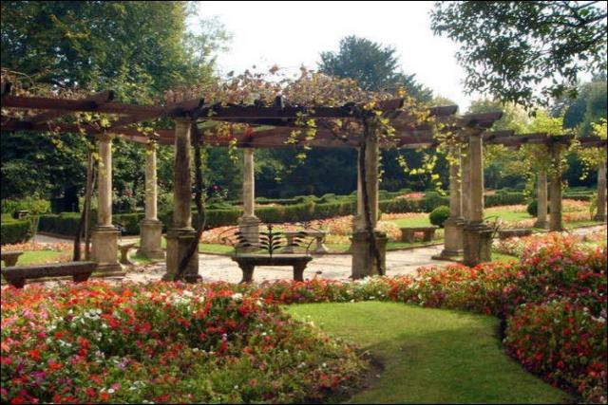
Notes:
Avilés.-Parque de Ferrera

Slide 35
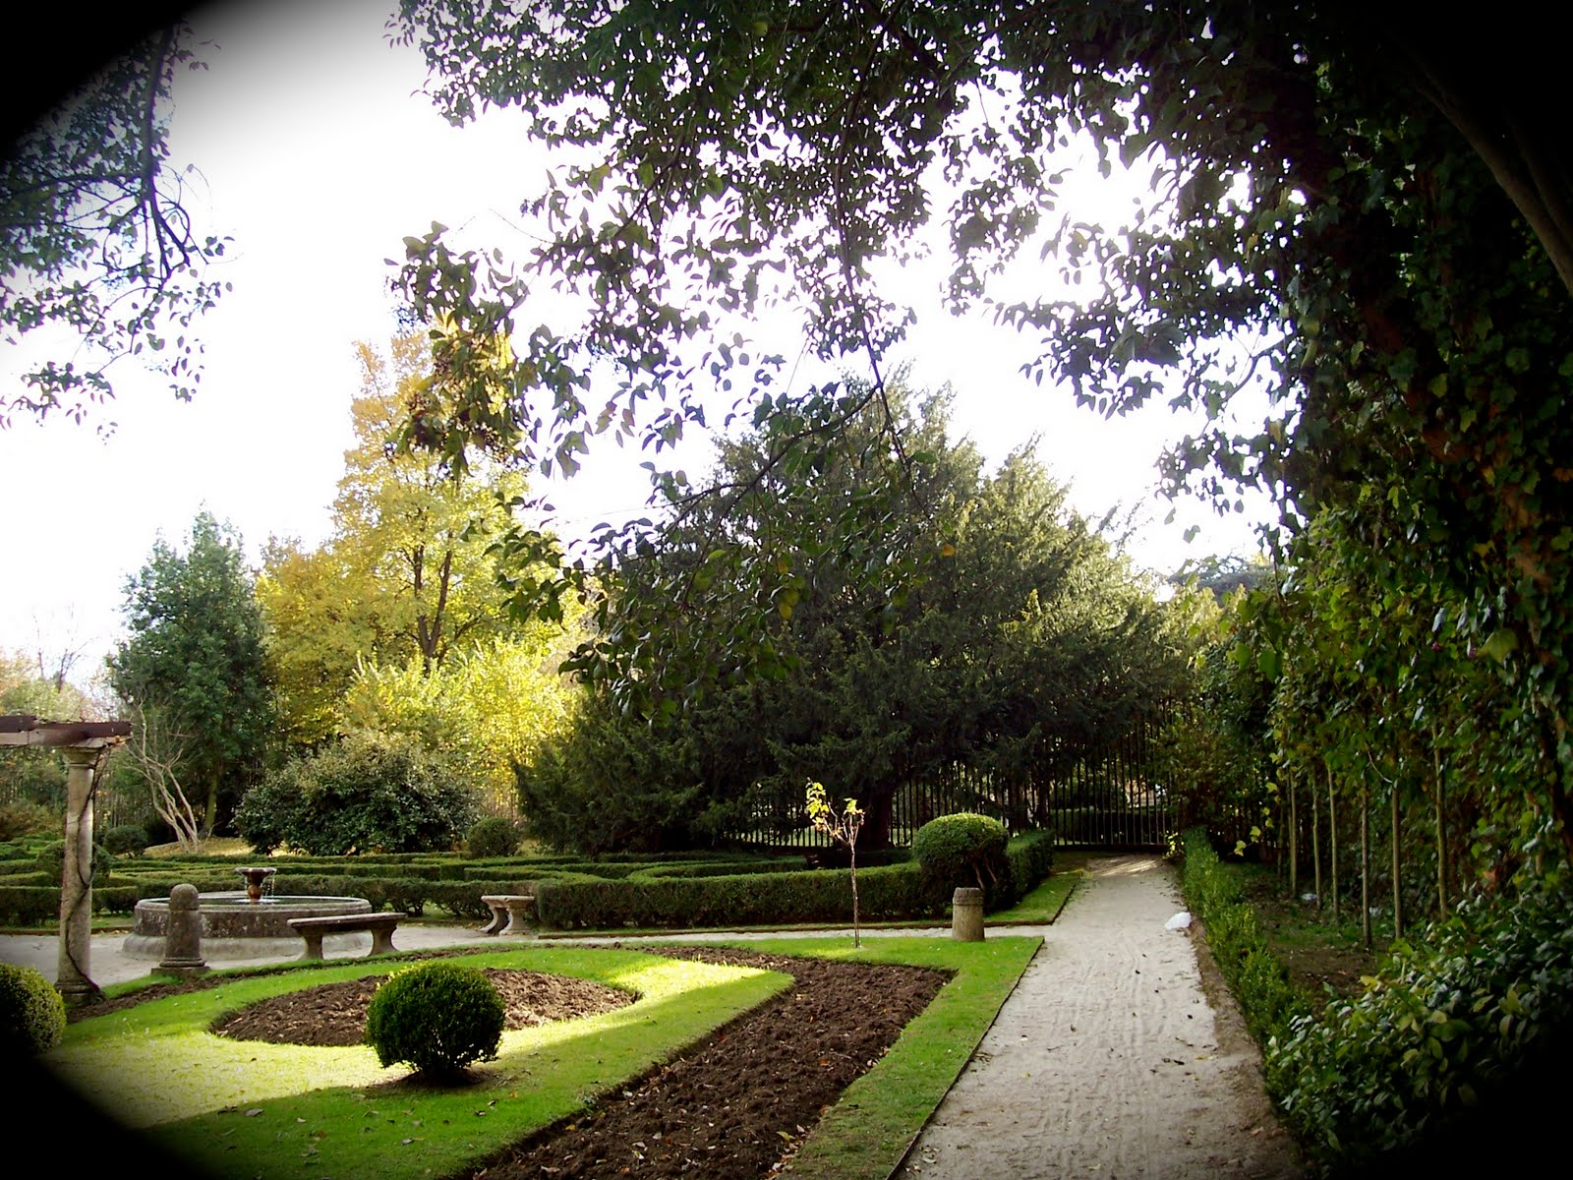
Notes:
Avilés.-Parque de Ferrera.-Tejos

Slide 36
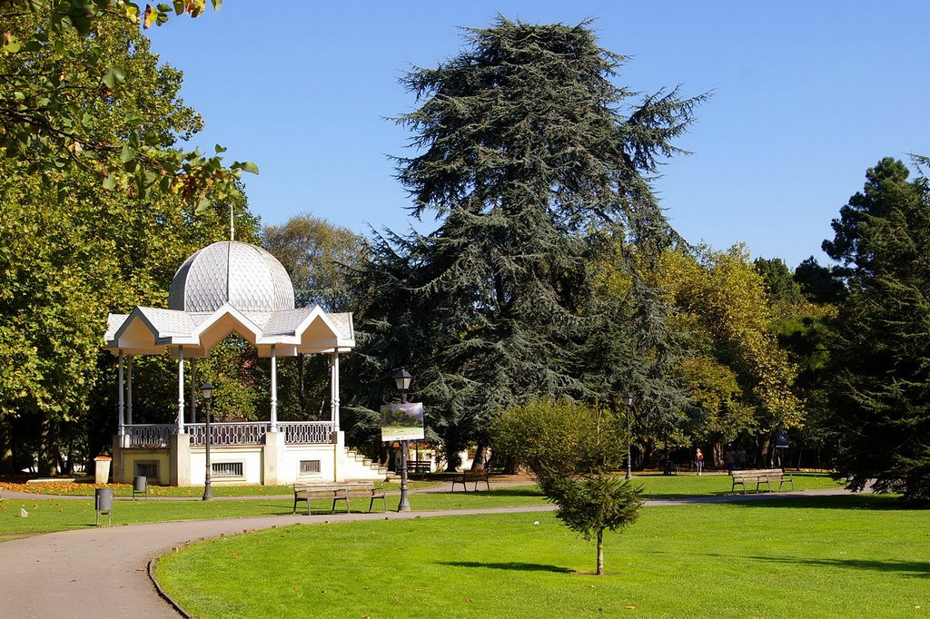
Notes:
Avilés.-Parque de Ferrera

Slide 37
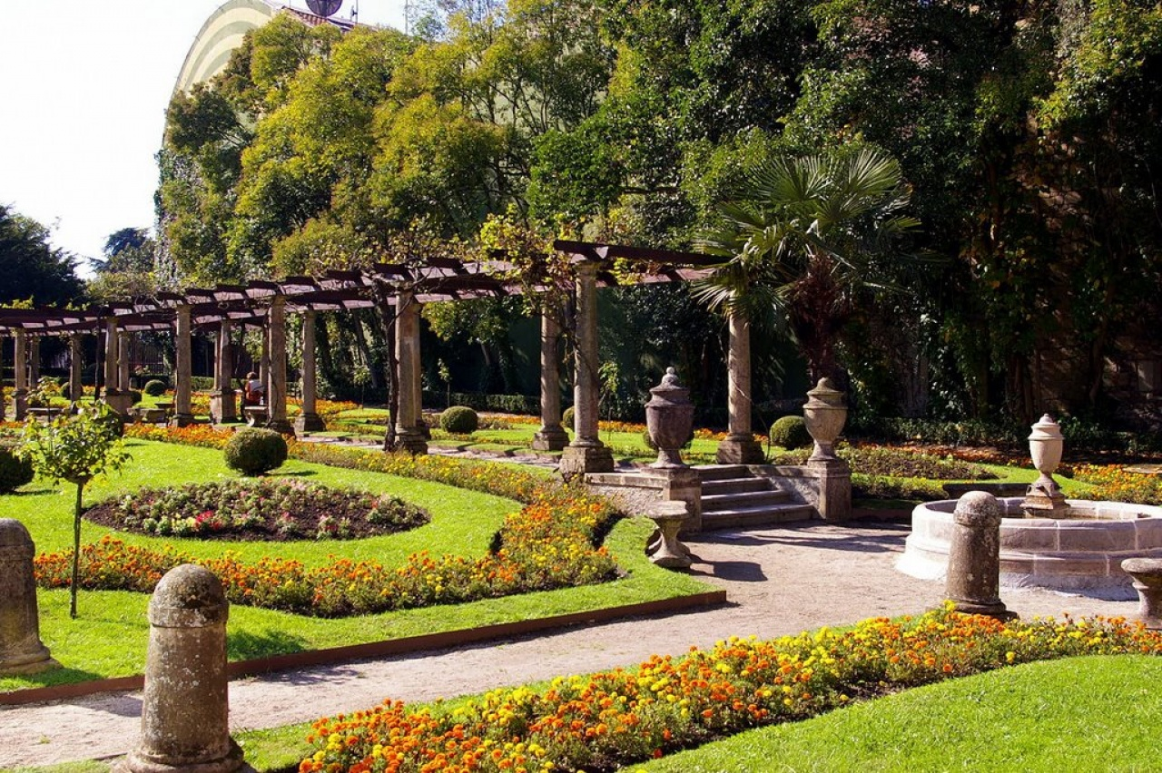
Notes:
Avilés.-Parque de Ferrera

Slide 38
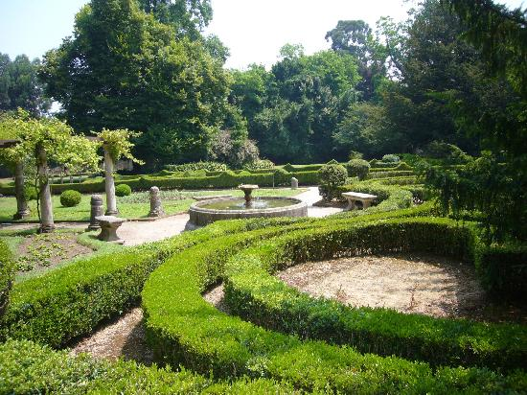
Notes:
Avilés.-Parque de Ferrera

Slide 39
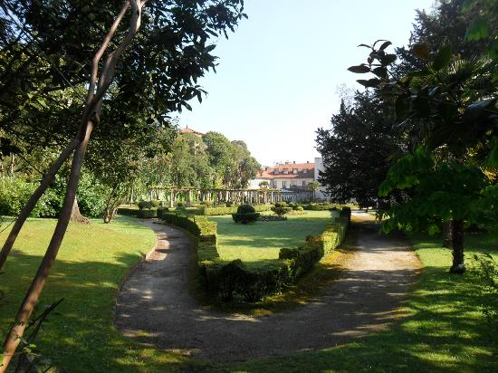
Notes:
Avilés.-Parque de Ferrera

Slide 40
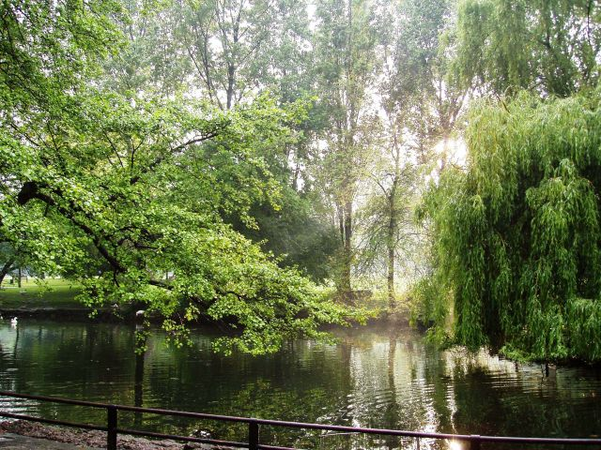
Notes:
Avilés.-Parque de Ferrera

Slide 41
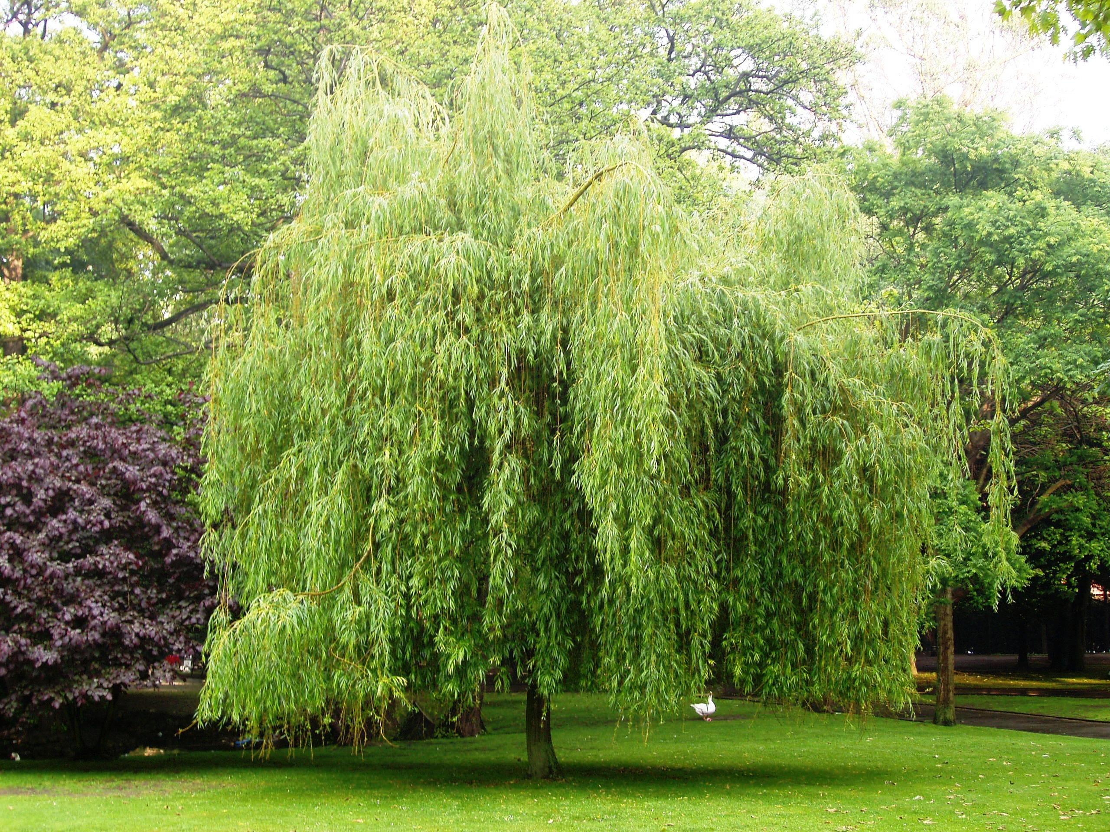
Notes:
Avilés.-Parque de Ferrera

Slide 42
PARQUE DEL MUELLE.-AVILES
El Parque del Muelle de 14.000 metros cuadrados, comenzó a hacerse realidad en 1890, diseñado por el arquitecto Bausá con un magnífico trabajo de jardinería.
En medio del Parque del Muelle destaca el Kiosko de la Música, diseño de Federico Ureña, donde daba conciertos al mediodía de domingos y festivos la banda de música municipal.
Por todas partes vemos las ya citadas esculturas de la mitología griega... Náyade, Afrodita, el Sátiro Artemis, Alegoría del Verano, Alegoría del Invierno, Alegoría del Otoño, Alegoría de la Primavera...

Slide 43
Pero no todas las estatuas son de la misma época ni de la misma inspiración clásica.
Aquí destaca la de La Foca, no menos alegórica, pues es un animal totémico en Avilés desde que en 1950 apareciese una en la ría, en concreto en el Puente de San Sebastián (paso de La Villa a Valliniello).
Su aparición fue juzgada de premonitoria pues el suceso aconteció poco antes que se anunciase la creación de la factoría siderúrgica de ENSIDESA (actual ArcelorMittal), la cual transformaría la ciudad y gran parte de Asturias, ocupando una gran extensión y multiplicándose la población, construyéndose barrios nuevos para los trabajadores y sus familias, venidos de todas partes, señalándose años de gran prosperidad a los que seguirían décadas de duras reconversiones, además de problemas medioambientales que hubieron de ir subsanándose.

Slide 44
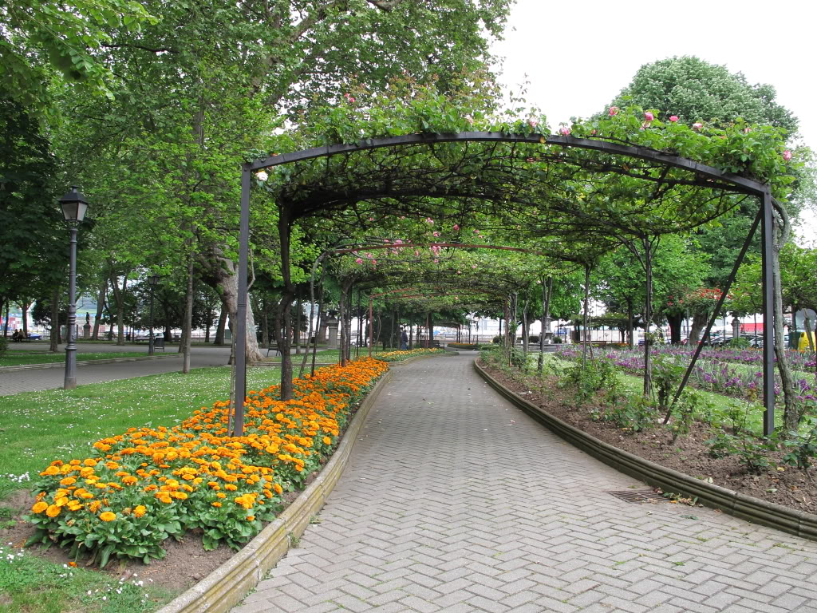
Notes:
Avilés.-Parque del Muelle

Slide 45
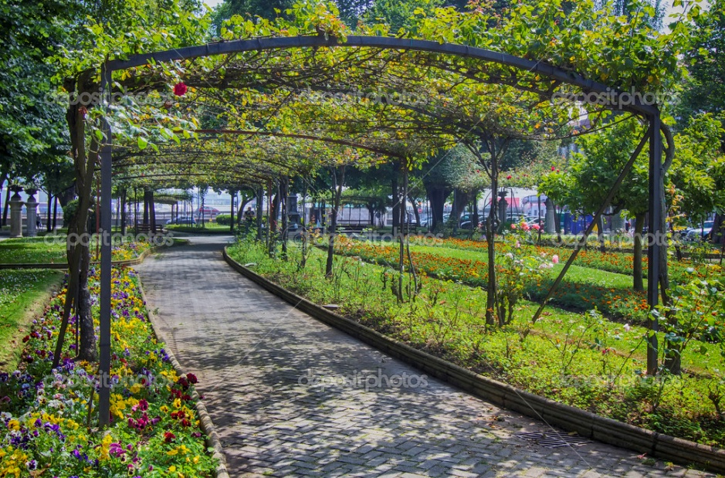
Notes:
Avilés.-Parque del Muelle

Slide 46
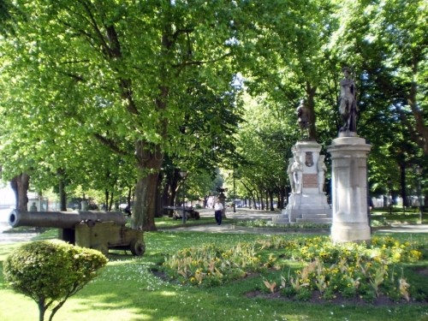
Notes:
Avilés.-Parque del Muelle

Slide 47
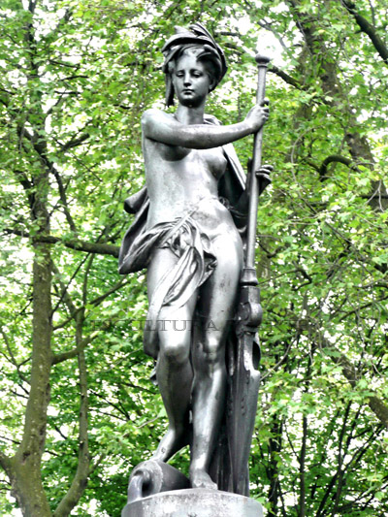
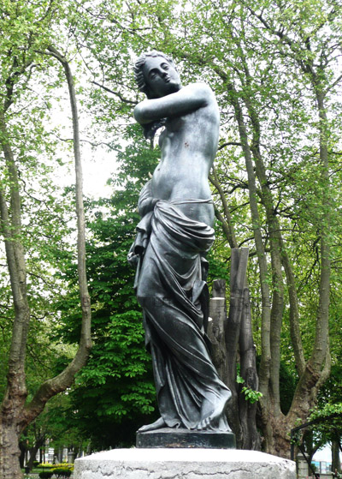
Notes:
Avilés.-Parque del Muelle.-Nayade y Afrodita

Slide 48
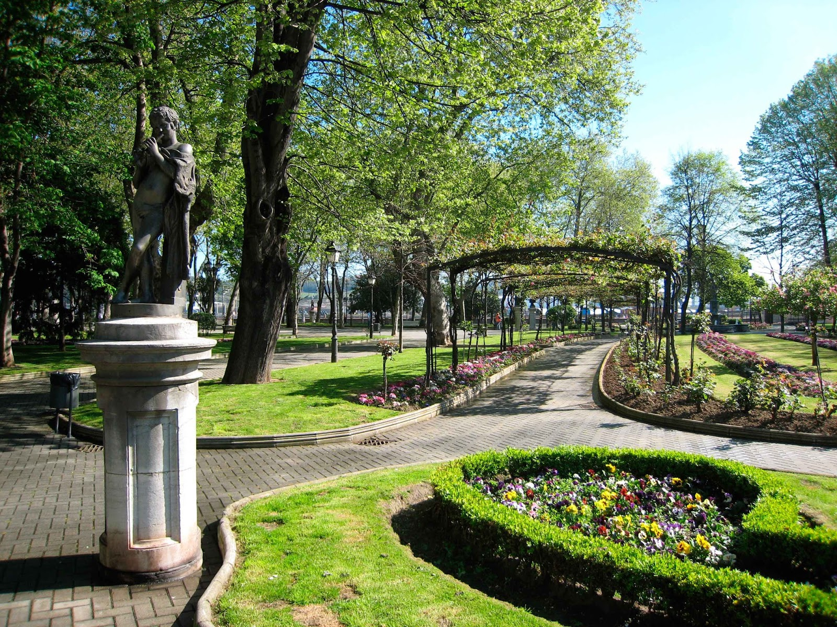
Notes:
Avilés.-Parque del Muelle

Slide 49
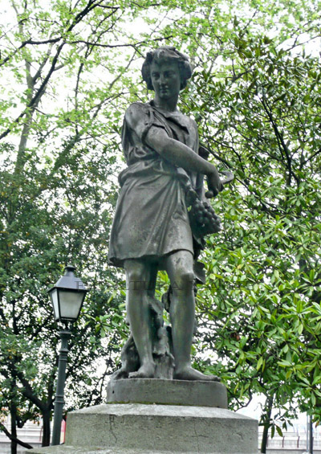
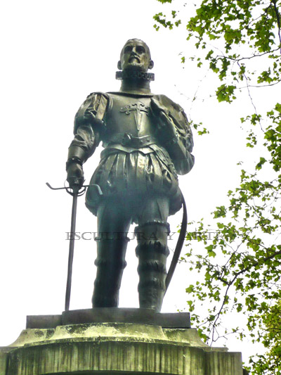
Notes:
Avilés.-Parque del Muelle.-Verano y Pedro Menéndez

Slide 50
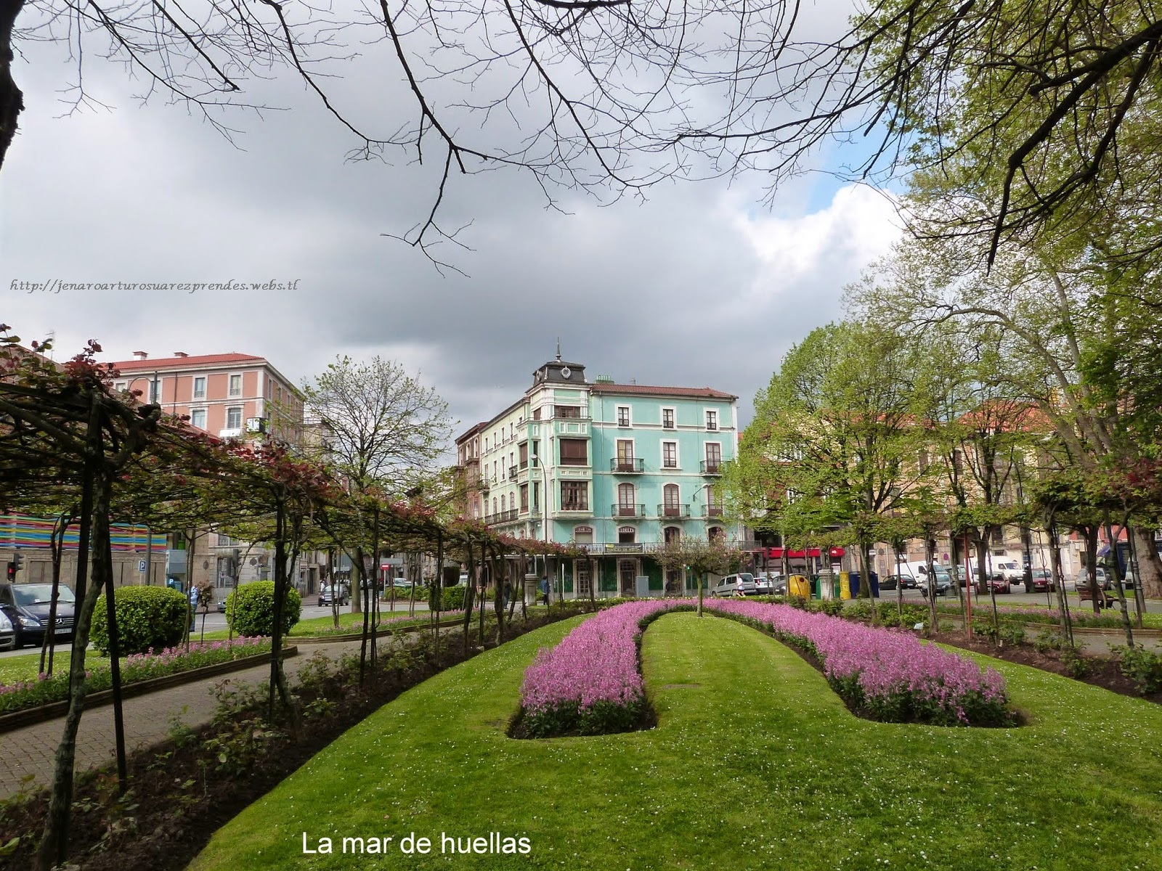
Notes:
Avilés.-Parque del Muelle

Slide 51
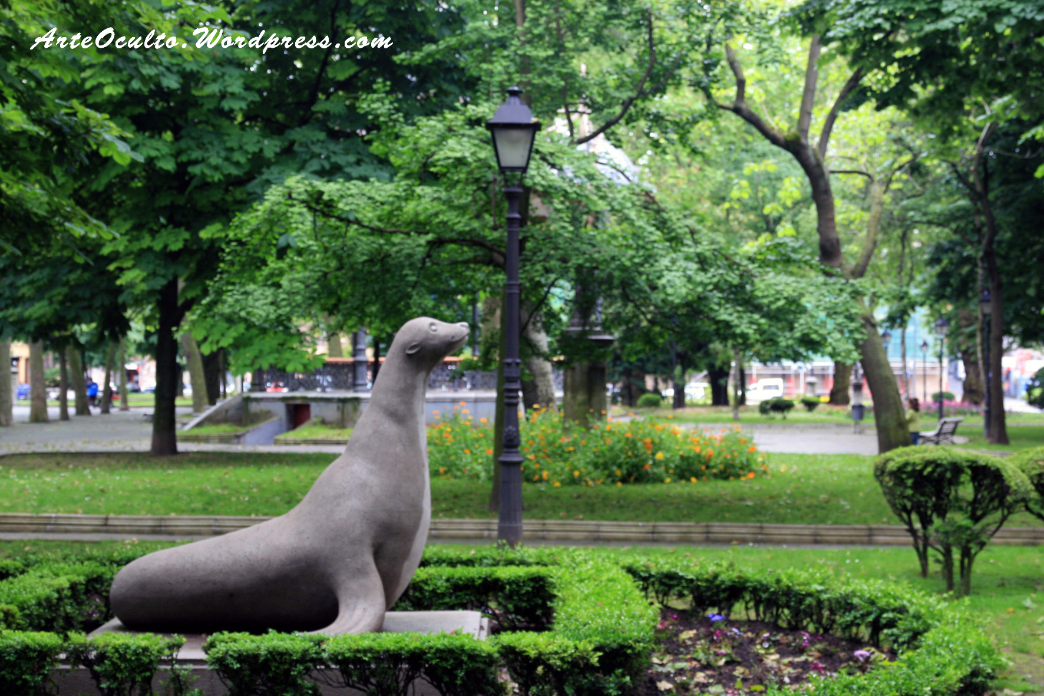
Notes:
Avilés.-Parque del Muelle

Slide 52
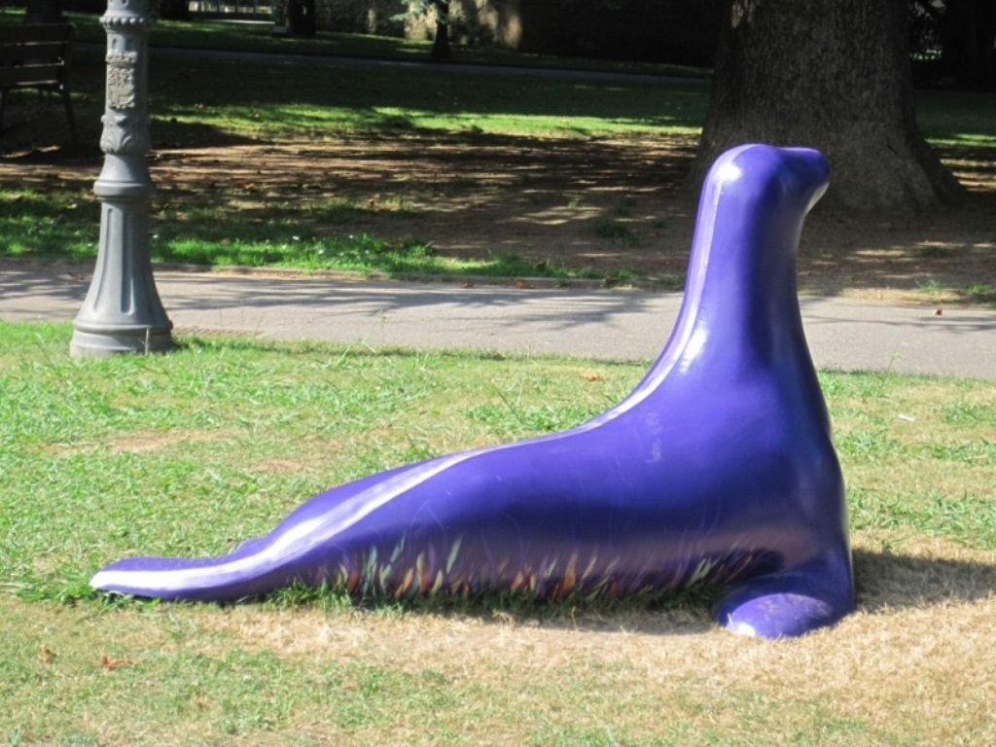
Notes:
Avilés.-Parque del Muelle

Slide 53
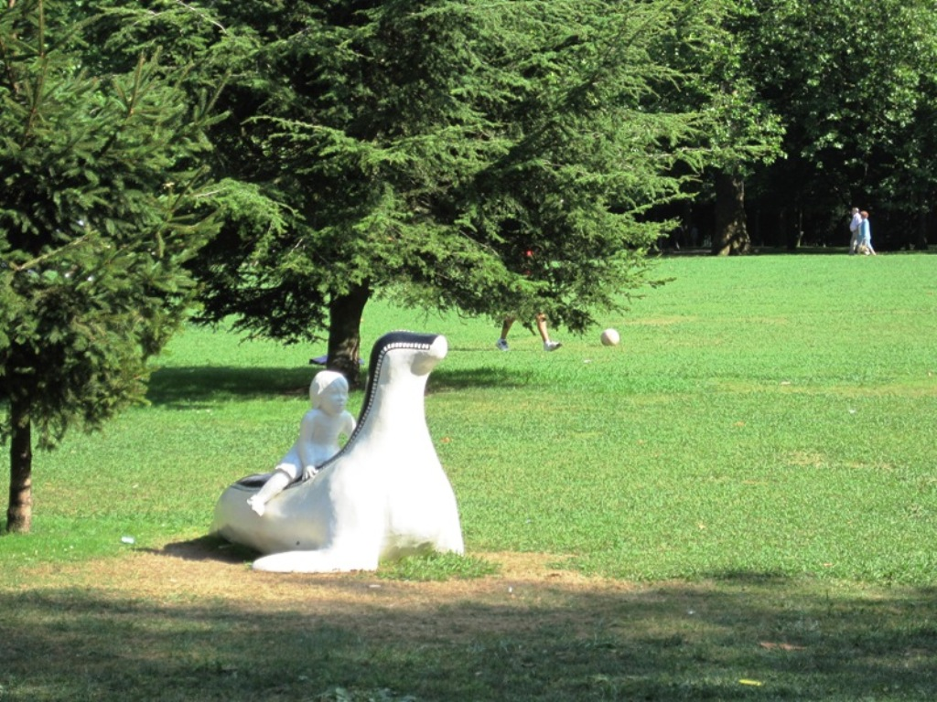
Notes:
Avilés.-Parque del Muelle.-La foca

Slide 54

Notes:
Avilés.-Parque del Muelle

Slide 55
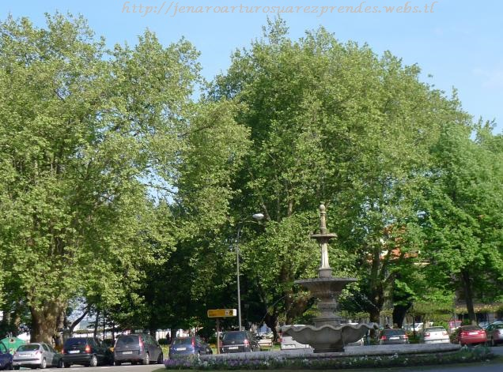
Notes:
Avilés.-Parque del Muelle

Slide 56
Alameda del obispo
En el sudoeste de la capital, muy cerca del río se encuentran los jardines de la Alameda del Obispo, uno de esos rincones que pocos conocen.
Se trata del único jardín con forma de laberinto que existe en Andalucía (en España sólo hay cinco), según dicta un análisis del lugar que remonta su aparición al siglo XIV.
En torno al año 1342 pasó a ser propiedad del Obispado de Córdoba y, en la actualidad, es sede del IFAPA.
El conjunto, formado por un jardín crucero, una galería emparrada y el laberinto posee un gran valor histórico y patrimonial y esconde, quizá, el jardín con más encanto de la región.

Slide 57
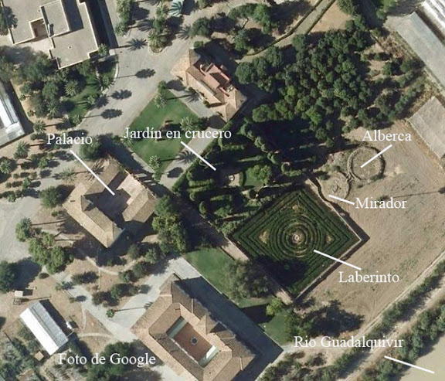
Notes:
Alameda del Obispo.-Córdoba

Slide 58
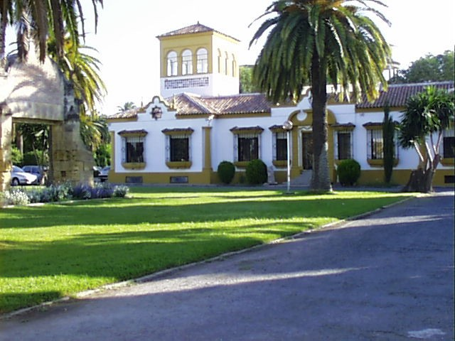
Notes:
Alameda del Obispo.-IFAPA.-Córdoba

Slide 59
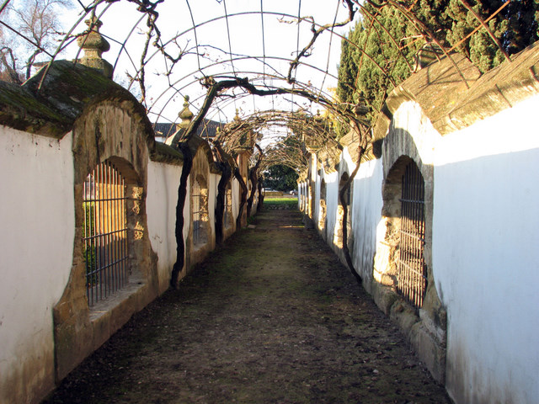
Notes:
Alameda del Obispo.-Laberinto.-Córdoba

Slide 60

Notes:
Alameda del Obispo.-Córdoba

Slide 61

Notes:
Alameda del Obispo.-Laberinto.-Córdoba

Slide 62

Notes:
Alameda del Obispo.-Córdoba

Slide 63

Notes:
Alameda del Obispo.-Laberinto.-Córdoba

Slide 64

Notes:
Alameda del Obispo.-Laberinto.-Córdoba

Slide 65

Notes:
Alameda del Obispo.-Laberinto.-Córdoba

Slide 66

Notes:
Alameda del Obispo.-Laberinto.-Córdoba

Slide 67
Fuente del rio.-Cabra
La Fuente del Río es un paraje natural que la mano del hombre ha organizado y diseñado en forma de jardines y merenderos.
La fuente deriva de un manantial, de origen cárstico, donde nace el río Cabra.
En su entorno se ha creado una zona de esparcimiento equipada con un parque, un auditorio y piscinas públicas de titularidad municipal.
El paseo por la zona es más que recomendable ya que, además de disfrutar del frescor y el sonido que regala el agua, se pueden observar los restos que se conservan de actividad industrial que tuvo lugar en tiempos pasados, por ejemplo un molino de harina o un martinete de forja.

Slide 68

Notes:
Parque Natural Fuente del rio.-Cabra

Slide 69

Notes:
Parque Natural Fuente del rio.-Cabra

Slide 70

Notes:
Parque Natural Fuente del rio.-Cabra

Slide 71

Notes:
Parque Natural Fuente del rio.-Cabra

Slide 72

Notes:
Parque Natural Fuente del rio.-Cabra

Slide 73

Notes:
Parque Natural Fuente del rio.-Cabra

Slide 74

Notes:
Parque Natural Fuente del rio.-Cabra

Slide 75

Notes:
Parque Natural Fuente del rio.-Cabra

Slide 76

Notes:
Parque Natural Fuente del rio.-Cabra

Slide 77

Notes:
Parque Natural Fuente del rio.-Cabra

Slide 78
jardines de agricultura.-Córdoba
Los jardines de la Agricultura son una zona verde pública que constituidos como un espacio radial en el que confluyen dos plazas.
Sus pasillos y altos árboles invitan a un paseo fresco y permiten atajar desde la zona cercana a la estación de tren hasta el centro de la ciudad.
En Córdoba, estos jardines son comúnmente conocidos como «Los Patos» nombre que recibe por el estanque que acoge a estos animales. En el centro de esta pequeña alberca se sitúa el grupo escultórico en bronce «Agricultor, la Agricultura y el Progreso». Entre su flora, se encuentra una gran variedad de especies vegetales, la más llamativa un viejo ejemplar de «Ginkgo biloba» también conocido como «árbol de los cuarenta escudos», una especie única en el mundo y sin parientes vivos.

Slide 79

Notes:
Jardines de la Agricultura - Córdoba.-k

Slide 80

Notes:
Córdoba.-Jardines de Agricultura.-Los Patos

Slide 81

Notes:
Jardines de la Agricultura - Córdoba.-Rosaleda

Slide 82

Notes:
Jardines de la Agricultura - Córdoba.-Monumento a Julio Romero de Torres

Slide 83

Notes:
Jardines de la Agricultura - Córdoba.-Rosaleda

Slide 84

Notes:
Jardines de la Agricultura - Córdoba.-k

Slide 85

Notes:
Jardines de la Agricultura - Córdoba.-k

Slide 86

Notes:
Jardines de la Agricultura - Córdoba.-Estatua del Duque de Rivas

Slide 87


Notes:
Jardines de la Agricultura - Córdoba.-k

Slide 88

Notes:
Jardines de la Agricultura - Córdoba.-k

Slide 89

Notes:
Jardines de la Agricultura - Córdoba.-

Slide 90
Fuente del rey en priego de Córdoba
La Fuente del Rey en Priego es una maravillosa construcción de estilo barroco que recoge las aguas de un manantial cercano.
En las noches de verano, es la protagonista de los paseos y la vida que sus vecinos hacen en torno a ella.
Abrazada por unos pequeños y acogedores jardines, la fuente ha sido declarada Patrimonio Nacional, un reconocimiento más que merecido y que llena de orgullo a todos los priguenses que cada noche se paran a deleitarse con la belleza que la fuente les regala.

Slide 91

Notes:
Priego de Córdoba.-Fuente del Rey

Slide 92

Notes:
Priego de Córdoba.-Fuente del Rey

Slide 93

Notes:
Priego de Córdoba.-Fuente del Rey

Slide 94

Notes:
Priego de Córdoba.-Fuente del Rey

Slide 95

Notes:
Priego de Córdoba.-Fuente del Rey

Slide 96

Notes:
Priego de Córdoba.-Fuente del Rey

Slide 97

Notes:
Priego de Córdoba.-Fuente del Rey

Slide 98

Notes:
Priego de Córdoba.-Fuente del Rey

Slide 99

Notes:
Priego de Córdoba.-Fuente del Rey

Slide 100

Notes:
Priego de Córdoba.-Fuente del Rey

Slide 101


Notes:
Priego de Córdoba.-Fuente del Rey

Slide 102
Notes:
Priego de Córdoba.-Fuente del Rey

Slide 103
El Festival de los Patios de Córdoba
El Festival de los Patios de Córdoba es un concurso organizado por el Ayuntamiento de Córdoba que se celebra durante la segunda y tercera semana del mes de mayo. Los participantes abren de modo gratuito sus patios para que puedan ser visitados dentro del horario establecido para tal fin.
En los últimos años, los patios en concursos se señalan con macetas de setos que se colocan flanqueando las puertas, de modo que puedan ser identificados de manera clara.
A fin de incentivar el festival y conservar la arquitectura típica de la ciudad, se admiten a concurso patios de reciente construcción, estableciéndose dos categoría: arquitectura antigua y arquitectura moderno.
En los últimos años, hasta 72 patios han participado en el certamen alcanzándose este record en el año 2009.

Slide 104
Además, el festival se completamente con un programa educativo organizado por el Ayuntamiento de Córdoba cuyo objetivo es dar a conocer a los estudiantes la arquitectura y el patrimonio, así como promover el respecto por el mismo.
La fiesta se completa con una suerte de verbena en San Basilio: la asociación de vecinos del barrio pone una barra en un espacio junto a la torre de Belén, y los bares de la calle San Basilio contribuyen con música y venta de bebidas a los grupos de cordobeses y turistas que se reúnen allí.
Los Patios de Córdoba fueron declarados Patrimonio cultural inmaterial de la Unesco el 6 de diciembre de 2012.

Slide 105

Notes:
Patios de Córdoba

Slide 106

Notes:
Patios de Córdoba

Slide 107

Notes:
Patios de Córdoba

Slide 108

Notes:
Patios de Córdoba

Slide 109

Notes:
Patios de Córdoba

Slide 110

Notes:
Patios de Córdoba

Slide 111

Notes:
Patios de Córdoba

Slide 112

Notes:
Patios de Córdoba

Slide 113

Notes:
Patios de Córdoba

Slide 114

Notes:
Patios de Córdoba

Slide 115
Córdoba.-Medinat al -Zahara
Medina Alzahira, castellanización del nombre árabe ﺍﻟﻤﺪﻳﻨـة ﺍﻟﺰﺍﻫﺮة Al-Madīnat al-Zāhira, que significa "la ciudad resplandeciente", fue una ciudad palatina construida por Almanzor en el siglo X en las cercanías de Córdoba en la margen derecha del Guadalquivir.
Su construcción se produjo entre los años 979 y 987. Almanzor abandonó Medina Azahara, se instaló en ella y la convirtió en el segundo centro administrativo y de poder del Califato, hasta que fue saqueada y destruida en abril de 1009.
En la actualidad sólo se conservan algunos vestigios.
El yacimiento arqueológico de Medina Azahara está declarado Bien de interés cultural en la categoría de monumento desde el año 1923.

Slide 116

Notes:
Córdoba.-Medinat al -Zahara

Slide 117


Slide 118

Notes:
Córdoba.-Medinat al -Zahara

Slide 119

Notes:
Córdoba.-Medinat al -Zahara

Slide 120

Notes:
Córdoba.-Medinat al -Zahara

